Slide 1
A102
第 26 回バイオフロンティア講演会
非線形光学顕微鏡を用いたラット
創傷治癒過程の時系列モニタリング
厚田耕佑¹, 田中佑治², 長谷栄治¹，福島修一郎², 荒木勉², ○安井武史^{2,3}
1徳島大学大学院先端技術科学教育部
2大阪大学大学院基礎工学研究科
3徳島大学大学院STS研究部

Slide 2
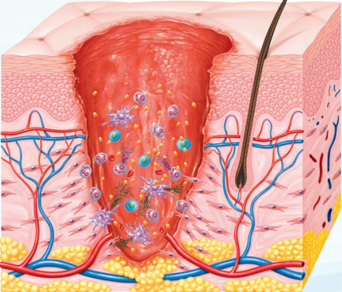
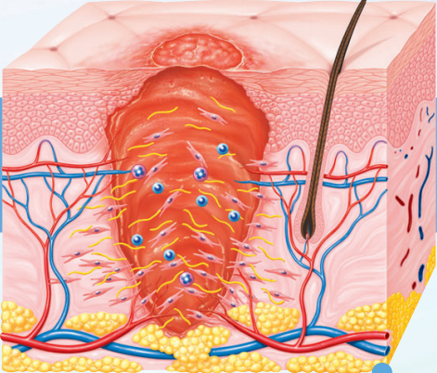
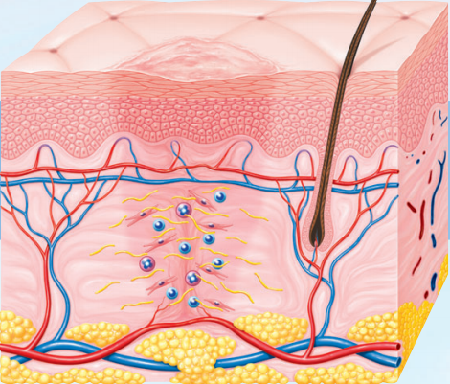
創傷治癒過程
 | 創 部 |  | 表皮 | 真 皮
炎症期 |  | ・創部の洗浄 ・治癒の環境が整う | 出血 ↓ 止血 | ―
増殖期 |  | 線維芽細胞・表皮細胞の 遊走 | 表皮修復 開始 | 細いコラー ゲン線維から成る肉芽組織
成熟期 |  | 組織が締まり 丈夫になる | 表皮が 傷を塞ぐ | コラーゲン 再構成により, 規則的配列
未だ完全には解明されていない
（表皮と真皮コラーゲンが重要！）
表皮と真皮コラーゲンの
選択的かつ非侵襲な観察が必要
Ref.) http://fiblast.jp/qowh4.html

Slide 3
SHG顕微鏡 THG顕微鏡
Second Harmonic Generation
第二高調波発生
Third Harmonic Generation
第三高調波発生
コラーゲン分子
THG光：屈折率境界でのみ発生
ｺﾗｰｹﾞﾝ
のみ発生
非中心対称構造
特に表面で高強度
創部表面の状態など
表皮(紫)と真皮ｺﾗｰｹﾞﾝ(緑)
Ref.) S.-Y. Chen, J. Biomed. Opt. 14, 060505 (2009).

Slide 4
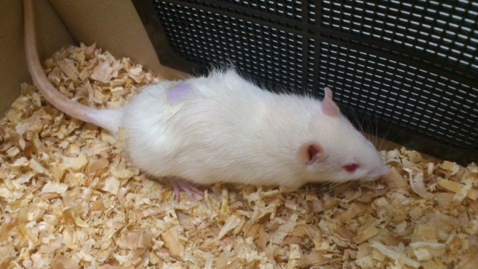
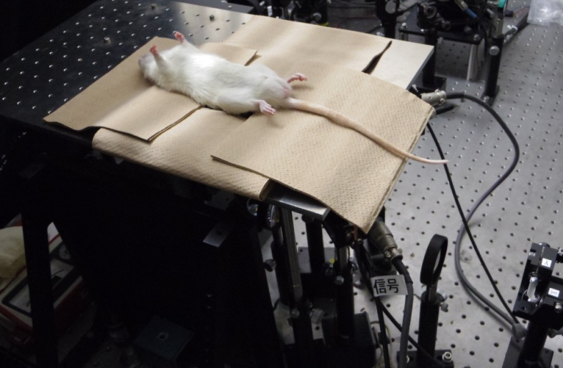
動物モデル
大阪大学大学院基礎工学研究科動物実験委員会の承認 (承認番号 : 動基工25-1-0)の下，大阪大学との共同研究により実施
イソフルランによる吸入麻酔
三種混合麻酔を腹腔内投与
(メデトミジン・ミタゾラム・ブトルファノール)
wistar系ラット
(日本SLC, オス, 8-10 週齢)
実験開始時100g
外科用メスによる切創作成
長さ5mm, 深さ2mm(皮下組織)
ブプレノルフィンにより鎮痛
創傷被覆材で傷を覆い, 湿潤療法
創傷形成日から5,10,20,30,40日目の
切創をin vivoで時系列モニタリング
計測風景

Slide 5
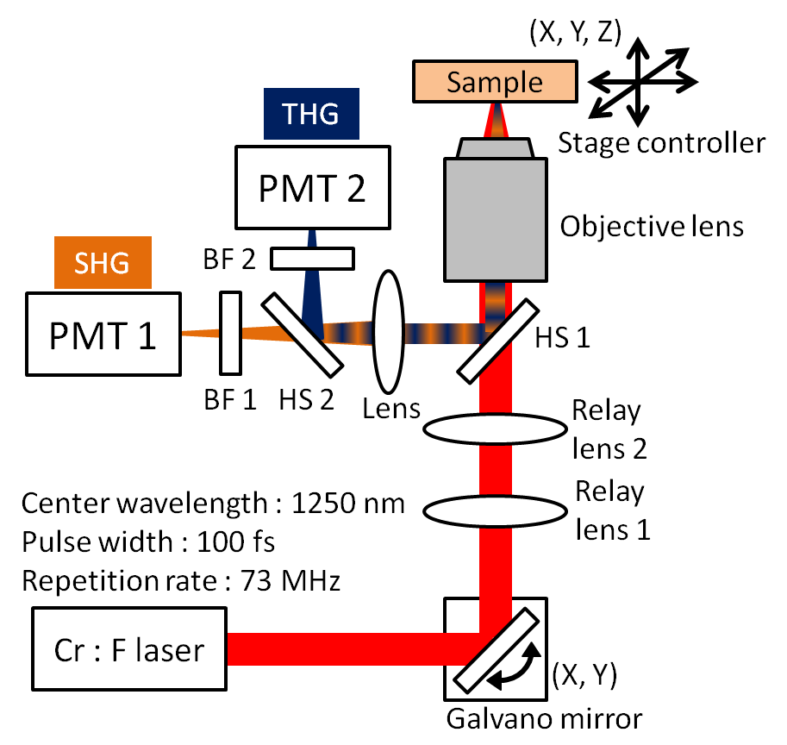
実験装置
光源：生体透過性に優れた
フェムト秒近赤外レーザー
パルス幅100 fs
中心波長1250 nm
繰り返し周波数73 MHz
2台の検出器：
フォトンカウッティング式
光電子増倍管(PMT)
SHG,THG同時検出
測定時間：0.5枚 / 秒
4枚*4枚：32秒
1枚128*128ピクセル，400μm*400μmの視野で4枚*4枚
測定領域 1.6mm*1.6mm
面内空間分解能：
1.5μm / ピクセル

Slide 6
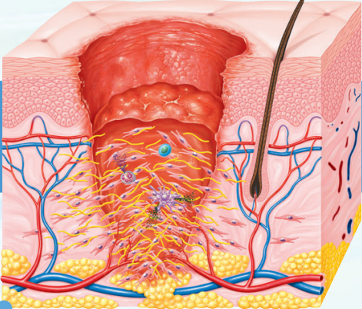
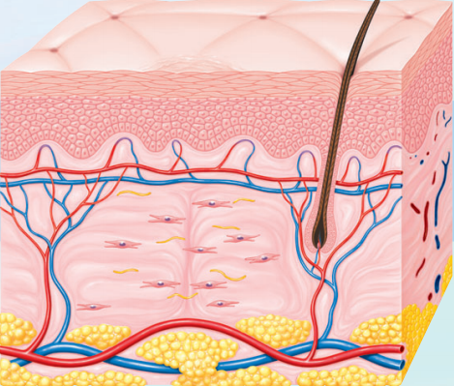
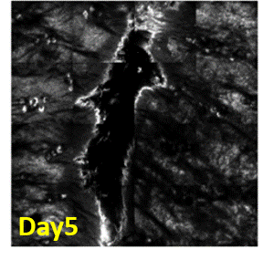
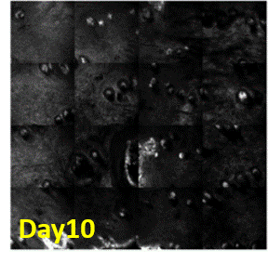
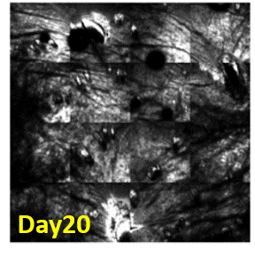
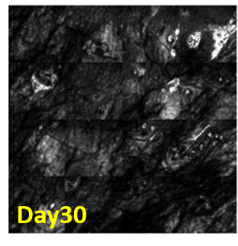
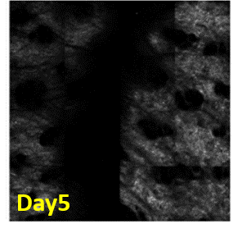
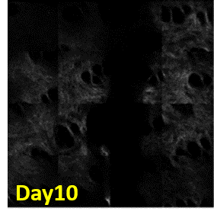
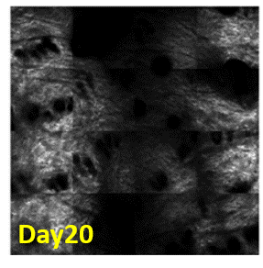
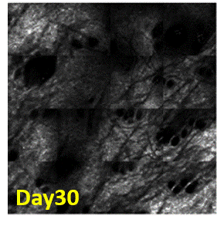
計測結果(時系列)@深さ60μm
Day5:炎症期-増殖期
Day10:増殖期後期
Day20:成熟期
Day30
創部
T H G
S H G

Slide 7
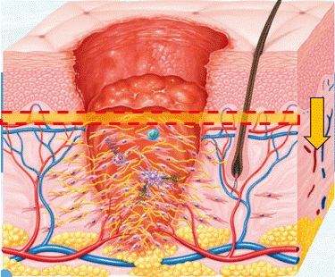
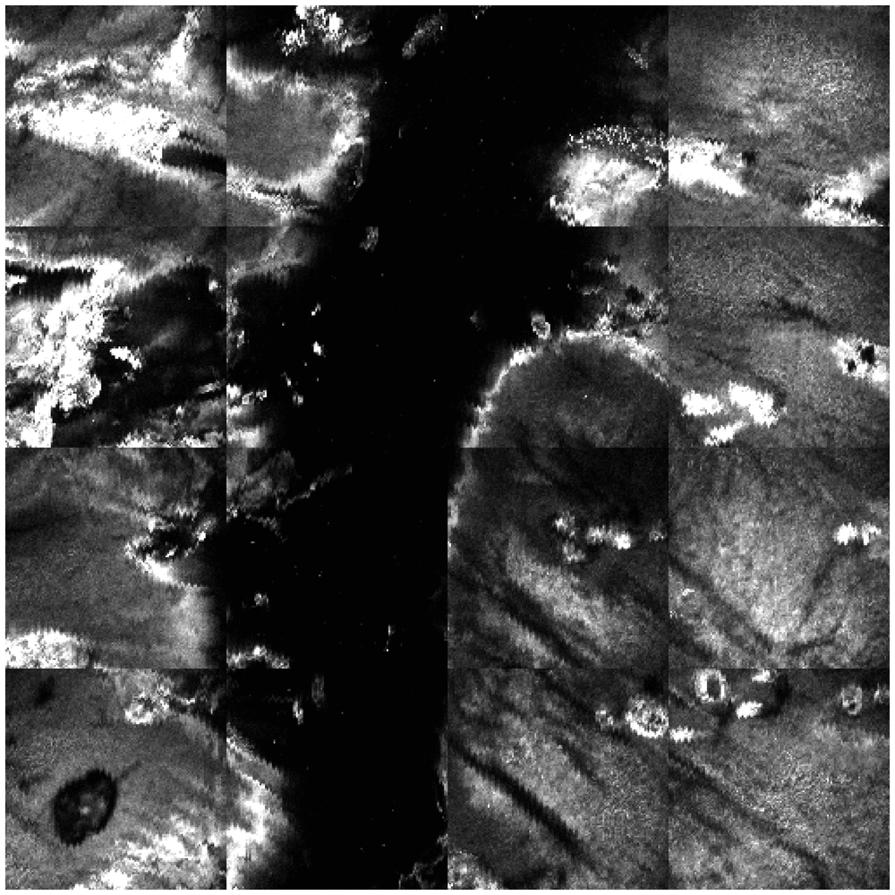
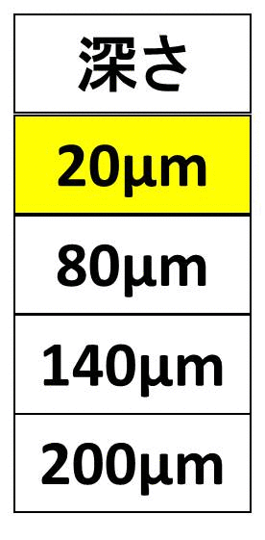
測定結果(深さ分解)@5日目
増殖期前期
創部表面
修復段階
THG：140μm～確認
コラーゲン
未生成
SHG：信号無し
THG
SHG

Slide 8
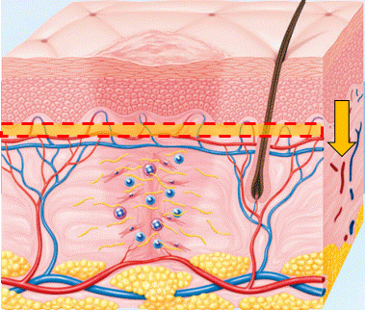
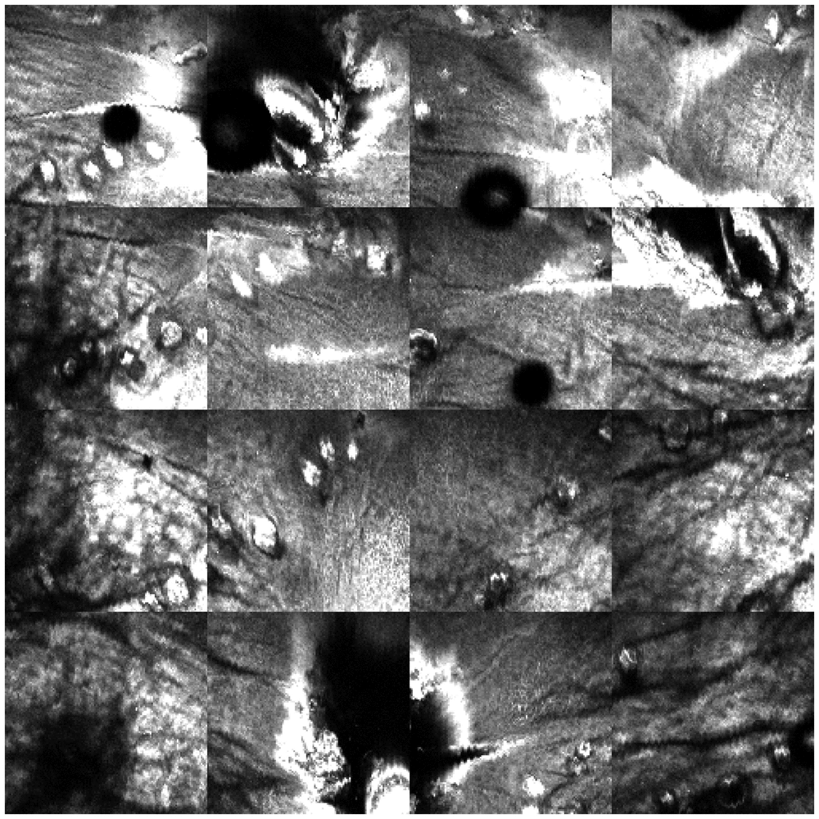
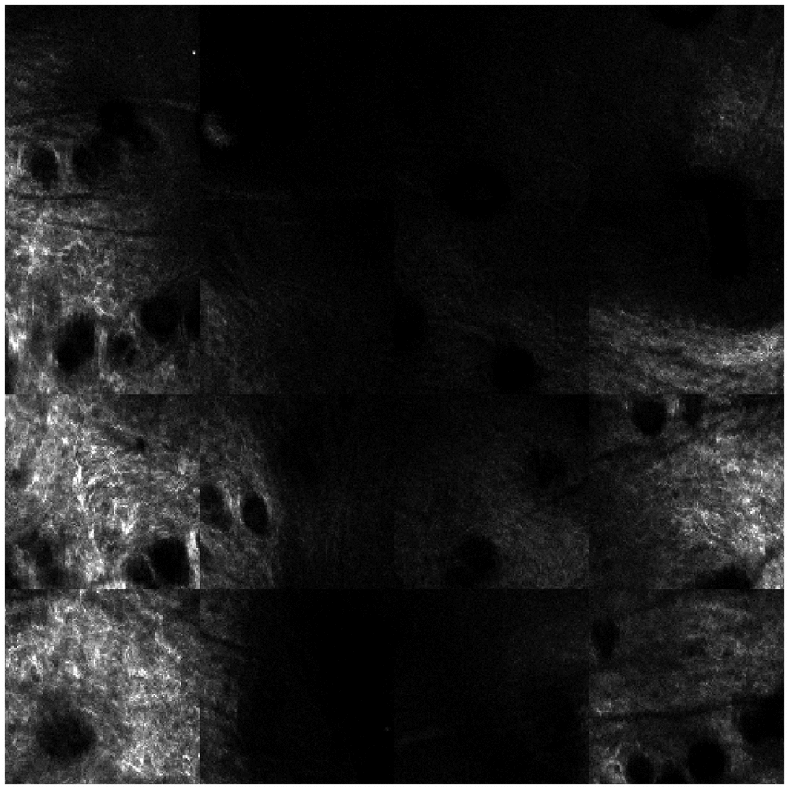
測定結果(深さ分解)@20日目
成熟期
創部表面が
塞がれる
THG：20μm～発生
SHG：80μm～発生
低強度
コラーゲン生成
未発達・ばらばら
THG
SHG

Slide 9
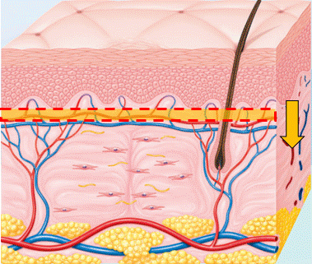
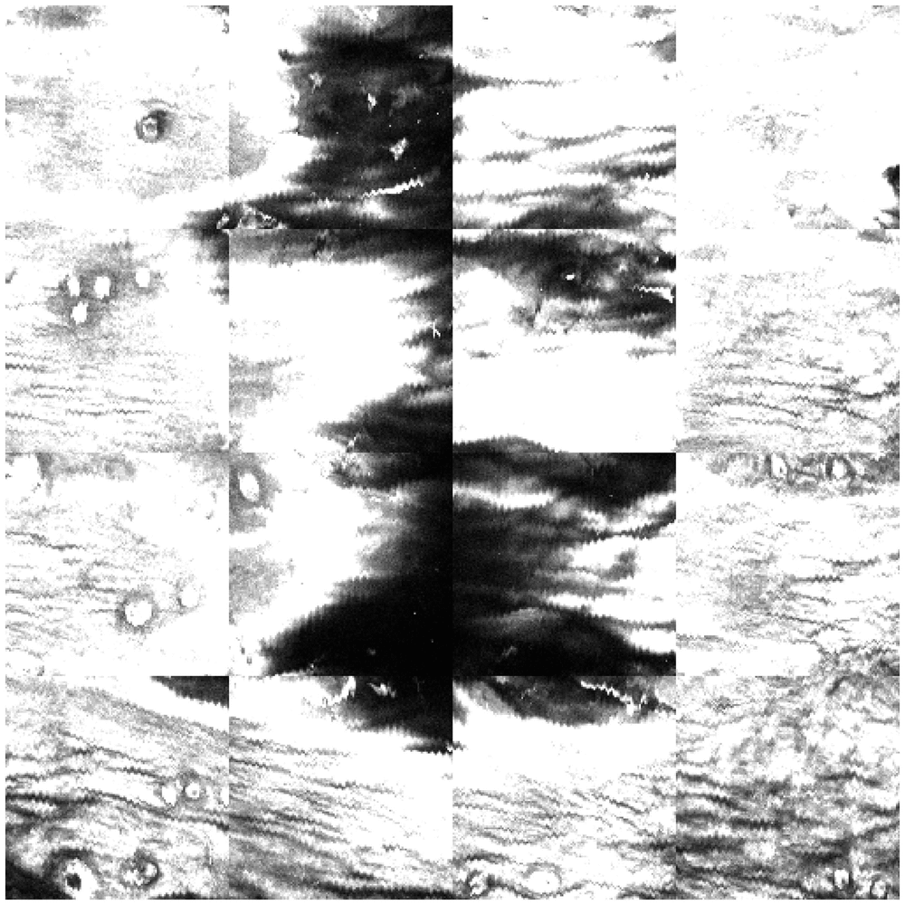
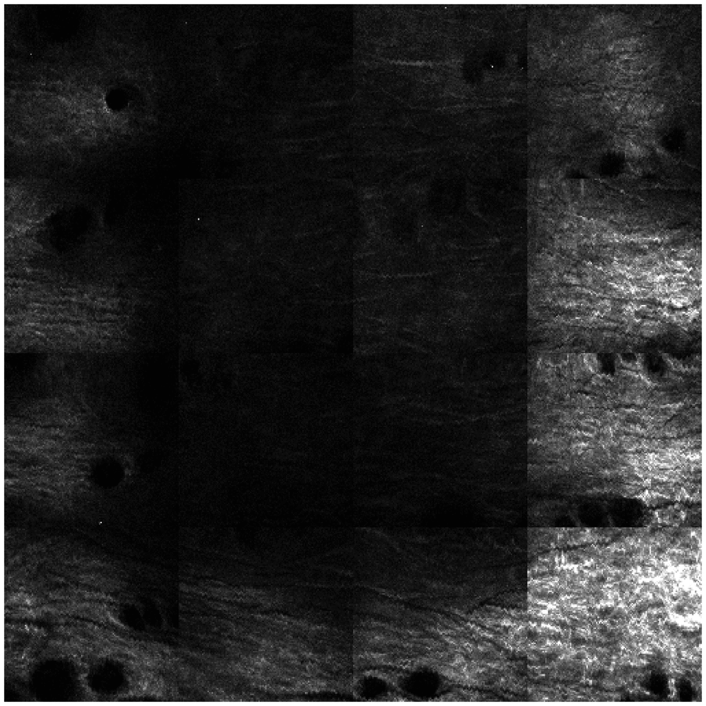
測定結果(深さ分解)@30日目
創痕の消失
表皮と真皮の境界が明確化？
THG：20μmで高強度
SHG：20μmでも確認
80μm～線維状
新生コラーゲンの高次構造化
科研製薬株式会社HPより抜粋
THG
SHG

Slide 10
深さ分解 まとめ
THG
SHG
◎5日目
炎症期～増殖期前期
深い部分が埋まる
コラーゲン生成は未確認
◎20日目
成熟期
表面が塞がれる
コラーゲンの生成
線維は細く,ばらばら
THG
SHG
◎30日目
創痕の消失
表皮と真皮の明確化？
コラーゲン
浅層：細く,ばらばら
深層：線維化
THG
SHG

Slide 11
考 察
 | 表皮 | 真 皮 | 測定結果
炎 症 期 | 出血・止血 | ― | 5日目:創傷底部から 表面の修復が見られる コラーゲン生成なし 10日目:創部表面塞がる 20日目:上層でもコラーゲン生成(低強度) 30日目:線維状の コラーゲン確認 40日目:高SHG強度の 線維状のコラーゲン
増殖期 | 表皮修復 開始 | 細いコラーゲン線維から成る肉芽組織
成熟期 | 表皮が 傷を塞ぐ | コラーゲン再構成により， 規則的配列
治癒

Slide 12
まとめ
・SHG/THG顕微鏡を用いて，切創治癒過程のin vivo時系列モニタリングを行った
・切創治癒過程における表皮および真皮コラーゲン線維の動態を同時に可視化
・日数の経過に伴い、創部表皮の修復➡真皮コラーゲンの新生➡真皮コラーゲンの線維化を、同一個体サンプルで確認

